Slide 1
第三章：Java面向对象编程

Slide 2
学习面向对象的三条主线
1.java类及类的成员
2.面向对象的三大特征
3.其它关键字

Slide 3
本章内容
面向对象思想
类与对象及其使用
对象的内存图
成员变量和局部变量的区别
匿名对象
封装(private)
this关键字
构造方法
static关键字

Slide 4
面向对象引入
前面我们讲过数组，当有多个数组都需要遍历时，我们可以将遍历的代码封装到方法中，需要遍历时，就调用相应的方法即可，提高代码的复用性。
在对数组遍历的基础上继续增加需求，比如获取最值，数值逆序等，同样需要将这些功能封装到相应的方法中。这样继续封装会发现方法越来越多，于是就想能不能将这些方法继续进行封装呢？
通过前面的讲解我们知道类是可以存放方法的，所以，我们就考虑使用类封装来这多个方法，将来再做数组的操作时，不用去找具体的方法，先找到这个类，然后使用这个类中的方法。这就是面向对象思想的编程方式。

Slide 5
面向过程思想概述
我们来回想一下，这几天我们完成一个需求的步骤：首先是搞清楚我们要做什么，然后在分析怎么做，最后我们再代码体现。一步一步去实现，而具体的每一步都需要我们去实现和操作。这些步骤相互调用和协作，完成我们的需求。
在上面的每一个具体步骤中我们都是参与者，并且需要面对具体的每一个步骤和过程，这就是面向过程最直接的体现。
那么什么是面向过程开发呢? 面向过程开发，其实就是面向着具体的每一个步骤和过程，把每一个步骤和过程完成，然后由这些功能方法相互调用，完成需求。
面向过程的典型代表语言：C语言

Slide 6
面型对象思想
当需求单一，或者简单时，我们一步一步去操作没问题，并且效率也挺高。
可随着需求的更改，功能的增多，发现需要面对每一个步骤很麻烦了。
这时就开始思索，能不能把这些步骤和功能在进行封装，封装时根据不同的功能，进行不同的封装，功能类似的封装在一起。
这样结构就清晰了很多。用的时候，找到对应的类就可以了。这就是面向对象的思想。接下来我们看看面向对象到底是什么?

Slide 7
面向对象思想
面向对象思想概述
  面向对象是基于面向过程的编程思想
面向对象思想特点
  是一种更符合我们思想习惯的思想
  可以将复杂的事情简单化
  将我们从执行者变成了指挥者
    角色发生了转换

Slide 8
面向对象与面向过程
人
冰箱
大象
人{
打开（冰箱）{
冰箱.开门();
}
操作(大象){
大象.进入();
}
关闭(冰箱){
冰箱.关门();
}
}
冰箱{
开门(){} 关门(){}
}
1.打开冰箱
2.把大象装进冰箱
3.把冰箱门关住
大象{
进入(){ }
}
面向过程
面向对象
Notes:
把大象装进冰箱
面向过程：
动作有哪些呢?
A:打开冰箱门
B:装进大象
C:关闭冰箱门
代码体现；
class Demo {
public static void main(String[] args) {
/*
System.out.println("打开冰箱门");
//打开冰箱门的东西，我现在仅仅是为了演示，就写了一个输出语句
//其实，它可能需要做很多操作。
//这个时候代码就比较多一些了
//假设我要多次打开冰箱门，
//代码一多，每次都写一遍，麻烦不
//我们就应该用方法改进
System.out.println("装进大象");
System.out.println("关闭冰箱门");
*/
//写了方法以后，调用就改变了
open();
in();
close();
}
public static void open() {
System.out.println("打开冰箱门");
}
public static void in() {
System.out.println("装进大象");
}
public static void close() {
System.out.println("关闭冰箱门");
}
}
面向对象：
我们怎么才能更符合面向对象思想呢?
A:有哪些类呢?
B:每个类有哪些东西呢?
C:类与类直接的关系是什么呢?
把大象装进冰箱的分析? (如何分析有哪些类呢?UML。名词提取法。)
A:有哪些类呢?
大象
冰箱
Demo
B:每个类有哪些东西呢?
大象：
进去
冰箱：
开门
关门
Demo:
main方法
C:类与类直接的关系是什么呢?
Demo中使用大象和冰箱类的功能。
代码体现：
class 大象 {
public static void in() {
System.out.println("装进大象");
}
}
class 冰箱 {
public static void open() {
System.out.println("打开冰箱门");
}
public static void close() {
System.out.println("关闭冰箱门");
}
}
class Demo {
public static void main(String[] args) {
冰箱调用开门
大象调用进去
冰箱调用关门
}
}

Slide 9
面向对象与面向过程
面向对象(OOP)与面向过程
二者都是一种思想，面向对象是相对于面向过程而言的。面向过程，强调的是功能行为。面向对象，将功能封装进对象，强调具备了功能的对象。
面向对象更加强调运用人类在日常的思维逻辑中采用的思想方法与原则，如抽象、分类、继承、聚合、多态等。
面向对象的三大特征
  封装 (Encapsulation)
  继承 (Inheritance)
  多态 (Polymorphism)
OOP: Object Oriented Programming
面向过程：procedure oriented programming
面向对象和面向过程小故事

Slide 10
面向对象开发设计、特征
程序员从执行者转化成了指挥者。
完成需求时：
  先去找具有所需功能的对象来用。
  如果该对象不存在，那么创建一个具有所需功能的对象。
  这样简化开发并提高复用。
类(class)和对象(object)是面向对象的核心概念。
  类是对一类事物描述，是抽象的、概念上的定义
  对象是，因而也称实例(instance)。实际存在的该类事物的每个个体
  “万事万物皆对象”
  只要是对象，就具备特征（属性）和行为（方法）
Notes:
面向对象开发
就是不断的创建对象，使用对象，指挥对象做事情。
面向对象设计
其实就是在管理和维护对象之间的关系。
面向对象特征
封装(encapsulation)
继承(inheritance)
多态(polymorphism)

Slide 11

Java类以及成员
  我们学习编程语言，就是为了模拟现实世界
  的事物，实现信息化。比如：去超市买东西
  的计费系统，去银行办业务的系统。
  现实世界万事万物是由分子、原子构成的。
  同理，Java代码世界是由诸多个不同功能的类构成的。
现实世界中的分子、原子又是由什么构成的
呢？原子核、电子！那么，Java中用类class来描述事物也是如此
  属 性：对应类中的成员变量
  行 为：对应类中的成员方法
Field = 属性 = 成员变量，Method = (成员)方法 = 函数

Slide 12
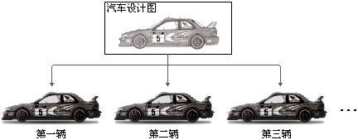
面向对象思想概述
可以理解为：类 = 汽车设计图；对象 = 实实在在的汽车
  面向对象程序设计的重点是类的设计
定义类其实是定义类中的成员(成员变量和成员方法)

Slide 13
类和对象的关系
类：是一组相关的属性和行为的集合
    是一个抽象的概念
对象：是该类事物的具体体现
    是一个具体的实体
举例：
  类 学生
  对象 王小虎同学就是一个对象
  类 人
  对象 范冰冰是一个对象

Slide 14
类的语法格式
    修饰符 class 类名 {
    属性声明;
    方法声明;
    }
说明：修饰符public：类可以被任意访问
类的正文要用{ }括起来
举例：
public class Person{
    private int age ; //声明私有变量 age
    public void showAge(int i) { //声明方法showAge( )
    age = i;
    }
    }

Slide 15
创建Java自定义的类
步骤：
定义类（考虑修饰符、类名）
编写类的属性（考虑修饰符、属性类型、属性名、初始化值）
编写类的方法（考虑修饰符、返回值类型、方法名、形参等）
练习：
定义Person、Animal、ClassRoom、Zoo等类，加以体会。

Slide 16
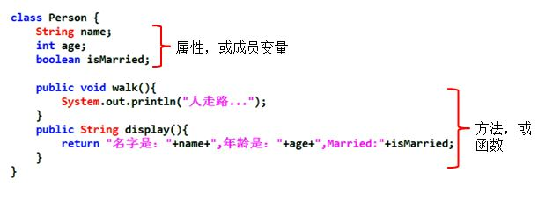
类的定义
现实世界的事物
  属性 人的身高，体重等
  行为 人可以学习，吃饭等
Java中用class描述事物也是如此
  成员变量 就是事物的属性
  成员方法 就是事物的行为
定义类其实就是定义类的成员(成员变量和成员方法)

Slide 17
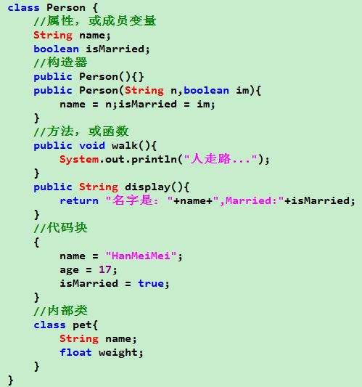
类和对象的概念
Person类(讲解)
  如何定义
    按照事物到类的过程一步步分析
  如何使用
    创建对象：
      类名 对象名 = new 类名();
    对象名.成员变量
    对象名.成员方法
Person类(学生练习)

Slide 18
类的成员-属性
语法格式：
    修饰符 类型 属性名 =初值 ;
  说明:修饰符private:该属性只能由该类的方法访问。
修饰符public:该属性可以被该类以外的方法访问。
类型：任何基本类型，如int、boolean或任何类。
举例：
public class Person{
private int age; //声明private变量 age
public String name = “wyl”; //声明public变量 name
}

Slide 19
变量的分类
在方法体外，类体内声明的变量称为成员变量。
在方法体内部声明的变量称为局部变量。
注意：二者在初始化值方面的异同:
同：都有生命周期
异：局部变量除形参外，需显式初始化。
实例变量（不以static修饰）
成员变量
所有
变量
类变量（以static修饰）
形参（方法签名中定义的变量）
局部变量
方法局部变量（在方法内定义）
代码块局部变量（在代码块内定义）

Slide 20
成员变量和局部变量的区别
成员变量：
成员变量定义在类中，在整个类中都可以被访问。
成员变量分为类成员变量和实例成员变量，实例变量存在于对象所在的堆内存中。
成员变量有默认初始化值。
成员变量的权限修饰符可以根据需要，选择任意一个
局部变量：
局部变量只定义在局部范围内，如：方法内，代码块内等。
局部变量存在于栈内存中。
作用的范围结束，变量空间会自动释放。
局部变量没有默认初始化值，每次必须显式初始化。
局部变量声明时不指定权限修饰符

Slide 21
类的成员
语法格式：
修饰符 返回值类型 方法名 ( 参数列表) {
    方法体语句；
    }
说明： 修饰符：public, private, protected等。
返回值类型：return语句传递返回值。没有返回值：void。
举例：
public class Person{
    private int age;
    public int getAge() { return age; } //声明方法getAge
    public void setAge(int i) { //声明方法setAge
    age = i; //将参数i的值赋给类的成员变量age
    }
    }

Slide 22
对象的创建和使用
Java类及类的成员
如何使用java类？
Java类的实例化，即创建类的对象

Slide 23
创建对象的内存图
Animal a1 = new Animal();
a1.name = “团团";
a1.age = 3;
栈：对象的引用；局部变量
0x5776
Animal a2 = new Animal();
Animal a3 = a1;
name:null
age:0
0x5566
new Animal();
a3:0x5566
name:null
age:0
团团
a2:0x5776
堆：
new出来的东西(包含成员变量)
3
a1:0x5566

Slide 24
对象创建的内存图
Animal animal = new Animal();
animal.name = “团团";
animal.age = 2;
Animal animal1 = animal;
0x2333
Animal animal2 = new Animal();
animal2.name = “圆圆";
animal2.age = 5;
name:null
age:0
团团
0x1236
n:小小智
2
name:圆圆
age:5
小小智
i:2
7
animal2:0x1236
堆：凡是new出来的内容
animal1:0x2333
animal：0x2332
int[] arr = new int[5];
arr[0] = 10;
栈：对象的引用

Slide 25
创建对象内存图
Person{
String name = “Jones”;
int age;
public void addAge(){
int i = 8;
age = age +i;
}
main(){
Person p = new Person();
p.name = “Bloch”;
p.addAge();
Person p1 = new Person();
}
}
0x3423
new Person();
String name = “Jones”;
int age = 0;
Bloch
2
0x3433
String name = “Jones”;
int age = 0;
p1:0x3433
堆
i = 8
p: 0x3423
栈

Slide 26
对象的创建和使用
使用new +构造器创建一个新的对象；
使用“对象名.对象成员”的方式访问对象成员（包括属性和方法）；
举例:
public class Zoo{
public static void main(String args[]){
Animal cc=new Animal();
cc.legs=4;
System.out.println(cc.legs);
cc.eat();
cc.move();
}
}
public class Animal {
public int legs;
public void eat(){
System.out.println(“Eating.”);
}
public viod move(){
System.out.println(“Move.”);
}
}

Slide 27
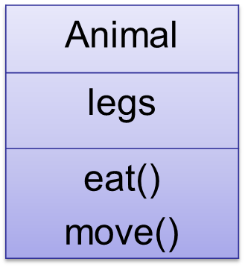
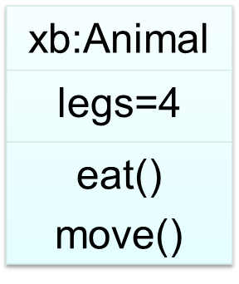
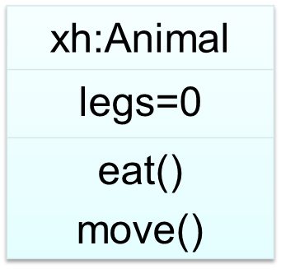
Java中的类与对象
类名
数据(属性)
Java 类
举例
数据1
方法
……
属性
new Animal()
new Animal()
数据n
方法1
……
方法
方法n

Slide 28
对象的创建和使用
举例:
public class Zoo{
public static void main(String args[]){
Animal cc=new Animal();
Animal tt=new Animal();
cc.legs=4;
tt.legs=0;
System.out.println(cc.legs); //4
System.out.println(tt.legs); //0
cc.legs=2;
System.out.println(cc.legs); //2
System.out.println(tt.legs); //0
} }
如果创建了一个类的多个对象，对于类中定义的属性，每个对象都拥有各自的一套副本，且互不干扰。

Slide 29
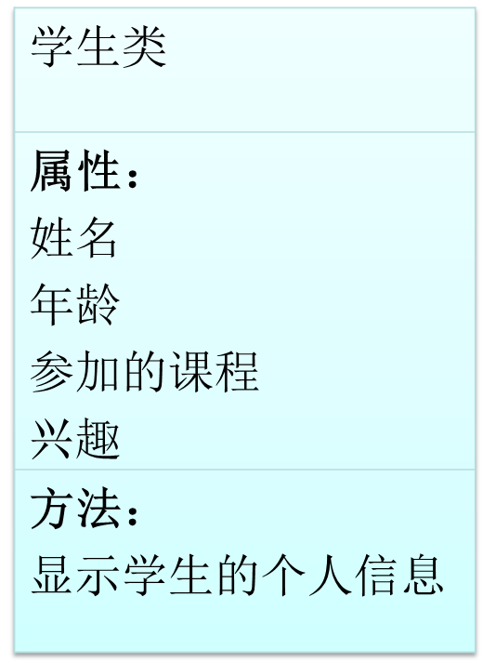
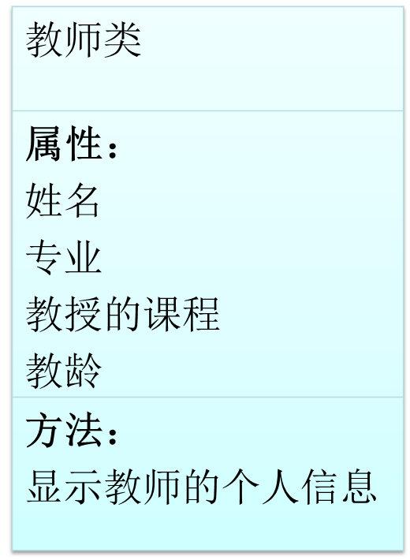
练习
编写教师类和学生类，并通过测试类创建对象进行测试
要求：画出内存图

Slide 30
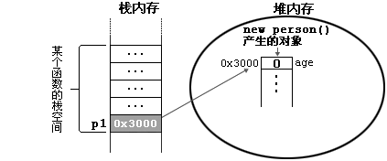
对象的产生
class Person{
int age;
void shout(){
System.out.println(“oh,my god! I am ” + age);
}
}
Person p1 = new Person();执行完后的内存状态

Slide 31
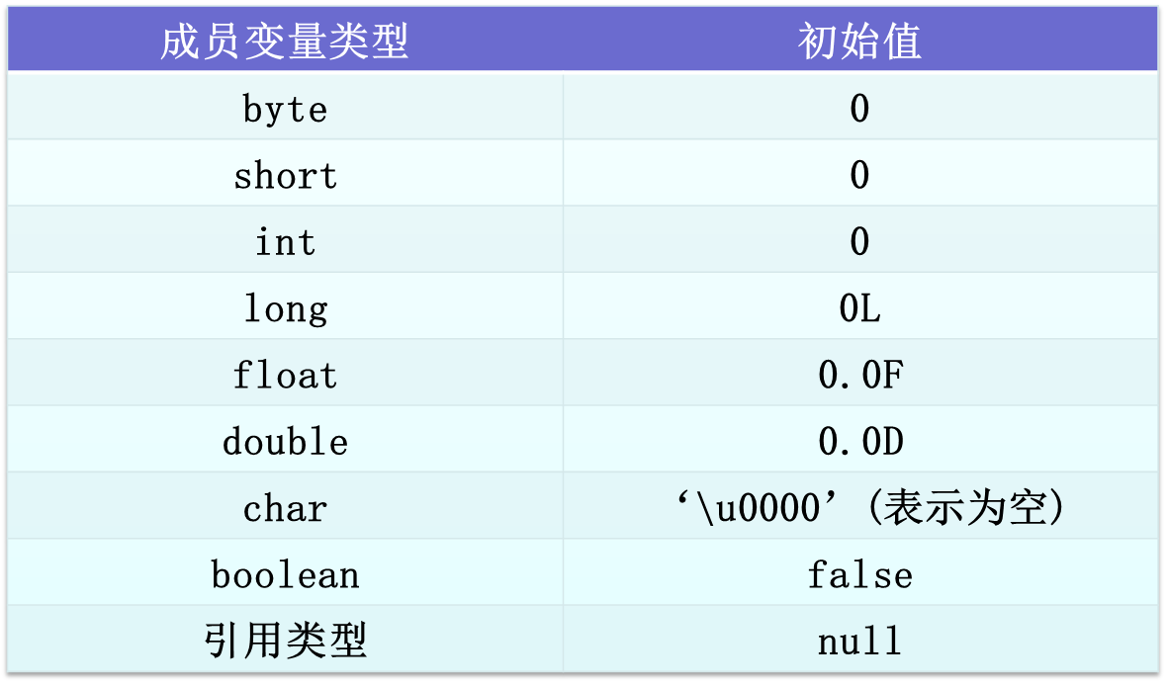
对象的产生
当一个对象被创建时，会对其中各种类型的成员变量自动进行初始化赋值。除了基本数据类型之外的变量类型都是引用类型，如上面的Person及前面讲过的数组。

Slide 32
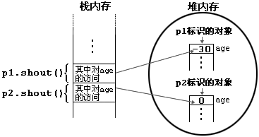
对象的使用
class TestPerson{
public static void main(String[] args) { //程序运行的内存布局如下图
Person p1 = new Person();
Person p2 =new Person();
p1.age = -30;
p1.shout();
p2.shout();
}
}

Slide 33
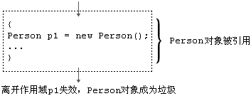
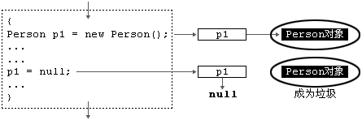
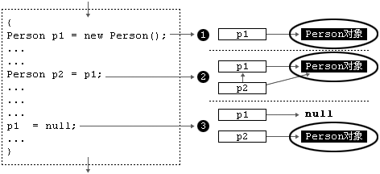
对象的生命周期

Slide 34
观察代码画内存图
class Bar{
String color = “Blue";
int num = 100;
void show(){
System.out.println("color="+color+"..num="+num);
}
}
class TestCar {
public static void main(String[] args) {
Bar b1 = new Bar(); //建立对象b1
Bar b2 = new Bar(); //建立对象b2
b1.color = “yellow"; //对对象的属性进行修改
b1.show(); //使用对象的方法
b2.show();
}
}

Slide 35
内存图
Bar b1 = new Bar(); b1.color=“yellow";
Bar b2 = new Bar();
heap
0x0022
color="red"
num=4
“yellow"
new Bar( )
c1
0x0022
0x0056
c2
0x0056
color="red"
num=4
new Bar( )

Slide 36
匿名对象
我们也可以不定义对象的句柄，而直接调用这个对象的方法。这样的对象叫做匿名对象。
  如：new Person().shout();
使用情况
  如果对一个对象只需要进行一次方法调用，那么就可以使用匿名对象。
  我们经常将匿名对象作为实参传递给一个方法调用。

Slide 37
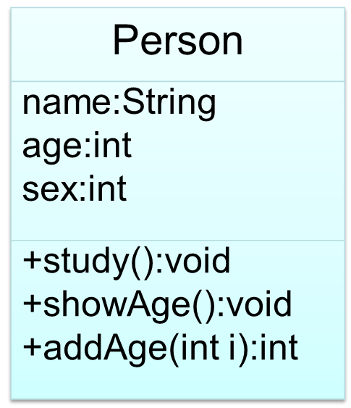
练习
1.创建一个Person类，其定义如下：
要求：(1)创建Person类的对象，设置该对象的name、age和sex属性，调用study方法，输出字符串“studying”，调用showAge()方法显示age值，调用addAge()方法给对象的age属性值增加2岁。
(2)创建第二个对象，执行上述操作，体会同一个类的不同对象之间的关系。
2.利用面向对象的编程方法，设计类Circle计算圆的面积。

Slide 38
访问修饰符
public
protected
default
private

Slide 39
this关键字
this ？
在java中，this关键字比较难理解，它的作用和其词义很接近。
  它在方法内部使用，即这个方法所属对象的引用；
  它在构造器内部使用，表示该构造器正在初始化的对象。
this表示当前对象，可以调用类的属性、方法和构
造器
什么时候使用this关键字呢？
  当在方法内需要用到调用该方法的对象时，就用this。

Slide 40
Java中四种访问修饰符
Java权限修饰符public、protected、private置于类的成员定义前，用来限定对象对该类成员的访问权限。
修饰符 | 类内部 | 同一个包 | 子类 | 任何地方
private | Yes
(缺省) | Yes | Yes
protected | Yes | Yes | Yes
public | Yes | Yes | Yes | Yes
对于class的权限修饰只可以用public和default(缺省)。
public类可以在任意地方被访问。
default类只可以被同一个包内部的类访问。

Slide 41
使用this访问属性、方法
class Person{ // 定义Person类
private String name ;
private int age ;
public Person(String name,int age)
{
this.name = name ;
this.age = age ;
}
public void getInfo(){
System.out.println("姓名：" + name) ;
this.speak();
}
public void speak(){
System.out.println(“年龄：” + this.age);
}
}
1.当形参与成员变量重名时，如果在方法内部需要使用成员变量，必须添加this来表明该变量时类成员
2.在任意方法内，如果使用当前类的成员变量或成员方法可以在其前面添加this，增强程序的阅读性

Slide 42
注意事项
注意：
1.使用this()必须放在构造器的首行！
2.使用this调用本类中其他的构造器，保证至少有一个构造器是不用this的。

Slide 43
观察代码
class Person{ // 定义Person类
String name;
Person(String name){
this.name = name;}
public void getInfo(){
System.out.println("Person类 --> " + this.name) ;
}
public boolean compare(Person p){
return this.name==p.name;
}
}
public class TestPerson{
public static void main(String args[]){
Person per1 = new Person("张三") ;
Person per2 = new Person("李四") ;
per1.getInfo() ; // 当前调用getInfo()方法的对象是per1
per2.getInfo() ; // 当前调用getInfo()方法的对象是per2
boolean b = per1.compare(per2);
}
}
当前正在操作本方法的对象称为当前对象。

Slide 44
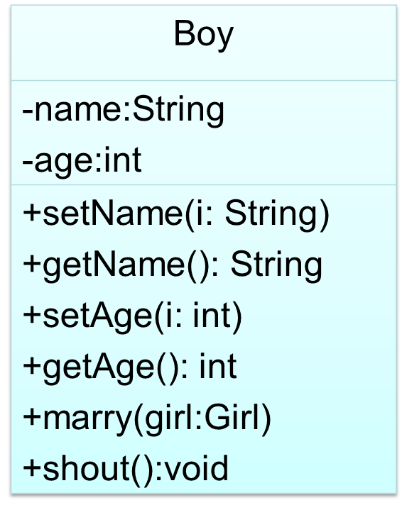
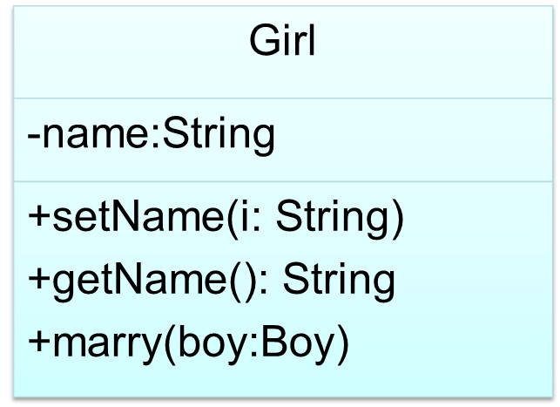
练习
添加必要的构造器，综合应用构造器的重载，this关键字。

Slide 45
构造器(构造方法)
构造器的特征
  它具有与类相同的名称
  它不声明返回值类型。（与声明为void不同）
  不能被static、final、synchronized、abstract、native修饰，不能有return语句返回值
构造器的作用：创建对象；给对象进行初始化
  如：Student o = new Student(); Person p = new Person(Peter,15);
  如同我们规定每个“人”一出生就必须先洗澡，我们就可以在“人”的构造方法中加入完成“洗澡”的程序代码，于是每个“人”一出生就会自动完成“洗澡”，程序就不必再在每个人刚出生时一个一个地告诉他们要“洗澡”了。

Slide 46
构造器
语法格式：
    修饰符 类名 (参数列表) {
    初始化语句；
    }
举 例：
  public class Student {
    private int age;
    public Student() {age = 24; } //构造器
    public void setAge(int i) { age = i; }
    public int getAge(){return age;}
  }
创建Student类的实例：Student a=new Student();
//调用构造器，将age初始化为24。

Slide 47
构造器
根据参数不同，构造器可以分为如下两类：
  隐式无参构造器（系统默认提供）
  显式定义一个或多个构造器（无参、有参）
注 意：
  Java语言中，每个类都至少有一个构造器
  默认构造器的修饰符与所属类的修饰符一致
  一旦显式定义了构造器，则系统不再提供默认构造器
  一个类可以创建多个重载的构造器
  父类的构造器不可被子类继承

Slide 48
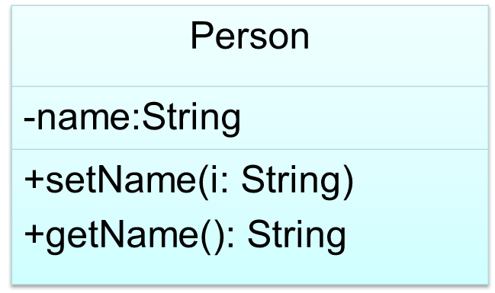
练习
在前面定义的Person类中添加构造器，利用构造器设置所有人的age属性初始值都为18。
2. 修改上题中类和构造器，增加name属性,使得每次创建Person对象的同时初始化对象的age属性值和name属性值。

Slide 49
练习
3.定义一个“点”（Point）类用来表示三维空间中的点（有三个坐标）。要求如下：
1）可以生成具有特定坐标的点对象。
2）提供可以设置三个坐标的方法。
3）提供可以计算该“点”距原点距离平方的方法。
4.编写两个类，TriAngle和TestTriAngle，其中TriAngle中声明私有的底边长base和高height，同时声明公共方法访问私有变量；另一个类中使用这些公共方法，计算三角形的面积。

Slide 50
构造器的重载
构造器一般用来创建对象的同时初始化对象。如
class Person{
String name;
int age;
public Person(String n , int a){ name=n; age=a;}
}
构造器重载使得对象的创建更加灵活，方便创建各种不同的对象。
构造器重载举例：
public class Person{
  public Person(String name, int age, Date d) {this(name,age);…}
  public Person(String name, int age) {…}
  public Person(String name, Date d) {…}
  public Person(){…}
  }
构造器重载，参数列表必须不同

Slide 51
构造器的重载举例
public class Person {
private String name;
private int age;
private Date birthDate;
public Person(String name, int age, Date d) {
this.name = name;
this.age = age;
this.birthDate = d;
}
public Person(String name, int age) {
this(name, age, null);
//this.name=name; this.age=age; this.birthDate=null;
}
public Person(String name, Date d) {
this(name, 30, d);
//this.name=name; this.age=30; this.birthDate=d;
}
public Person(String name) {
this(name, 30); //this.name=name; this.age=30;
}
}

Slide 52
练习
(1)定义Person类,有4个属性：String name; int age; String school;
String major
(2)定义Person类的3个构造方法:
  第一个构造方法Person(String n, int a)设置类的name和age属性；
  第二个构造方法Person(String n, int a, String s)设置类的name, age 和school属性；
  第三个构造方法Person(String n, int a, String s, String m)设置类的name, age ,school和major属性；
(3)在main方法中分别调用不同的构造方法创建的对象，并输出其属性值。

Slide 53
方法
什么是方法（函数）？
  方法是类或对象行为特征的抽象，也称为函数。
  Java里的方法不能独立存在，所有的方法必须定义在类里。
修饰符 返回值类型 方法名（参数类型 形参1，参数类型 形参2，….）｛
  程序代码
  return 返回值;
  ｝
  其中：
  1.形式参数：在方法被调用时用于接收外部传入的数据的变量。
  2.参数类型：就是该形式参数的数据类型。
  3.返回值：方法在执行完毕后返还给调用它的程序的数据。
  4.返回值类型：方法要返回的结果的数据类型。
  5.实参：调用方法时实际传给函数形式参数的数据。
  如何理解方法返回值类型为void的情况 ?

Slide 54
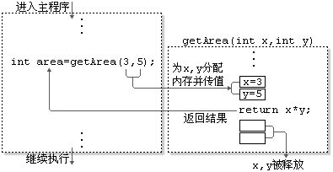
调用方法
方法只有被调用才会被执行
方法调用的过程分析

Slide 55
调用方法
注 意：
没有具体返回值的情况，返回值类型用关键字void表示，那么该函数中的return语句如果在最后一行可以省略不写。
定义方法时，方法的结果应该返回给调用者，交由调用者处理。
方法中只能调用方法，不可以在方法内部定义方法。

Slide 56
使用对象三步走
1.关注于类的设计，即设计类的成员：属性 、方法
2.类的实例化，即创建类的对象（比如：Cat p = new Cat()）
3.通过“对象.属性” 、 “对象.方法” 执行

Slide 57
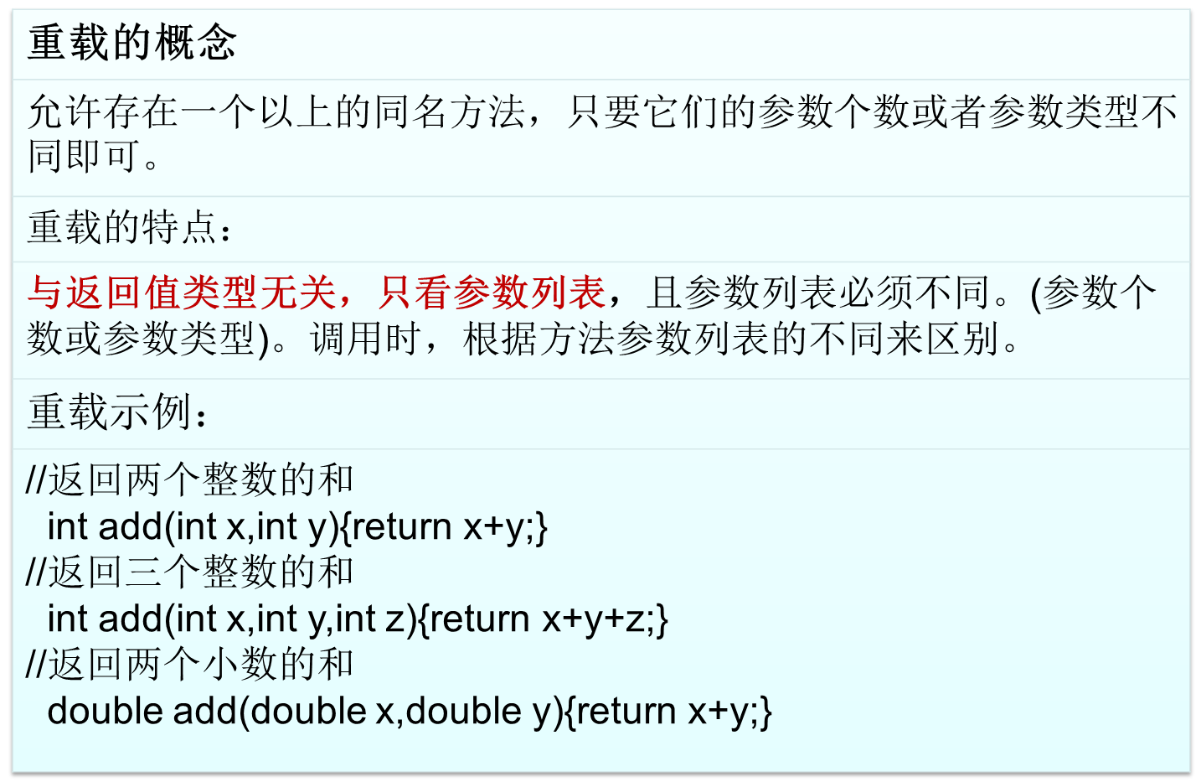
方法的重载

Slide 58
方法的重载
public class PrintStream{
    public static void print(int i) {……}
    public static void print(float f) {……}
    private static void print(String s) {……}
  public static void main(String[] args){
  print(3)；
  print(1.2f)；
  print(“hello!”)；
  }
  }

Slide 59
练习
1.判 断：
与void find(int a,char b,double c){}构成重载的有：
void find(int x,char y,double z){} // yes or no
int find(int a,double c,char b){} // yes or no
c) void find(int a,double c,char b){} // yes or no
d) boolean find(int c,char b){} // yes or no
e) void find(double c){} // yes or no
f) double find(int x,char y,double z){} // yes or no
g) void defind(){double c} // yes or no

Slide 60
练习
1.编写程序，定义三个重载方法并调用。方法名为methodOne。
  三个方法分别接收一个int参数、两个int参数、一个字符串参数。分别执行平方运算并输出结果，相乘并输出结果，输出字符串信息。
  在主类的main ()方法中分别用参数区别调用三个方法。
2.定义三个重载方法max()，第一个方法求两个int值中的最大值，第二个方法求两个double值中的最大值，第三个方法求三个double值中的最大值，并分别调用三个方法。

Slide 61
方法的可变参数
//下面采用数组形参来定义方法
public static void test(int a ,String[] books);
//以可变个数形参来定义方法
public static void test(int a ,String…books);
说明：
1.可变参数：方法参数部分指定类型的参数个数是可变多个
2.声明方式：方法名（参数的类型名...参数名）
3.可变参数方法的使用与方法参数部分使用数组是一致的
4.方法的参数部分有可变形参，需要放在形参声明的最后

Slide 62
可变参数
public void test(String[] msg){
System.out.println(“含字符串数组参数的test方法 ");
}
public void testOne(String book){
System.out.println(“****与可变形参方法构成重载的test1方法****");
}
public void testOne(String ... books){
System.out.println("****形参长度可变的test1方法****");
}
public static void main(String[] args){
TestOverload to = new TestOverload();
//下面两次调用将执行第二个test方法
to.testOne();
to.testOne(“bb" , “tt");
//下面将执行第一个test方法
to.test(new String[]{“abcd"});
}

Slide 63
方法参数传递
方法，必须有其所在类或对象调用才有意义。若方法含有参数：
形参：方法声明时的参数
实参：方法调用时实际传给形参的参数值
Java的实参值如何传入方法呢？
Java里方法的参数传递方式只有一种：值传递。 即将实际参数值的副本（复制品）传入方法内，而参数本身不受影响。

Slide 64




方法的参数传递-基本数据类型的参数传递

Slide 65
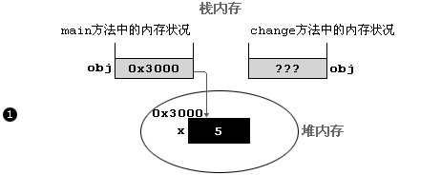
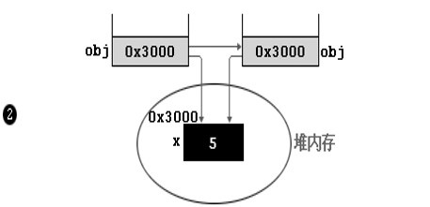
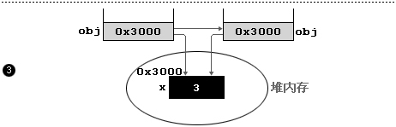
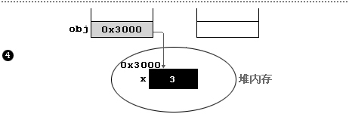
方法的参数传递-引用数据类型的参数传递

Slide 66
方法的参数传递
public class Test {
public static void swap(int a , int b){
int tmp = a;
a = b;
b = tmp;
System.out.println("swap方法里，a的值是"
+ a + "；b的值是" + b);
}
public static void main(String[] args) {
int a = 6;
int b = 9;
swap(a , b);
System.out.println("交换结束后，变量a的值是"
+ a + "；变量b的值是" + b);
} }
请输出结果

Slide 67
方法的参数传递
class DataSwap{
public int a;
public int b;
}
public class Test1 {
public static void swap(DataSwap ds){
int tmp = ds.a;
ds.a = ds.b;
ds.b = tmp;
System.out.println("swap方法里，a Field的值是"
+ ds.a + "；b Field的值是" + ds.b);
}
public static void main(String[] args) {
DataSwap ds = new DataSwap();
ds.a = 6;
ds.b = 9;
swap(ds);
System.out.println("交换结束后，a Field的值是"
+ ds.a + "；b Field的值是" + ds.b);
}
}
请输出结果

Slide 68
值传递内存图
temp=5
i=10
swap
j=5
a = 5
main
b = 10

Slide 69
方法的参数传递
class Value {
int i = 15;
}
class Test {
  public static void main(String argv[]) {
    Test t = new Test();
    t.first();
  }
  public void first() {
    int i = 5;
    Value v = new Value();
    v.i = 25;
    second(v, i);
    System.out.println(v.i);
  }
  public void second(Value v, int i) {
    i = 0;
    v.i = 20;
    Value val = new Value();
    v = val;
    System.out.println(v.i + " " + i);
  }
}

Slide 70
内存图
0x2233
new Value()
i:15
val:0x2233
0x1234
new Value()
i:5
0
i:15
second
25
v:0x1234
20
0x2233
v:0x1234
new Test()
i:5
t:

Slide 71
体会参数传递
class BirthDate{
private int day;
private int month;
private int year;
public BirthDate(int d,int m,int y){
day = d; month = m; year = y;}
public void setDay(int d){day = d;}
public void setMonth(int m){month = m;}
public void setYear(int y){year = y;}
public int getDay(){return day;}
public int getMonth(){return month;}
public int getYear(){return year;}
public void display(){
System.out.println(day+"-"+month+"-"+year);
}
}

Slide 72
体会参数传递
public class Test {
public void change1(int i){
i = 1234;}
public void change2(BirthDate b){
b = new BirthDate(22,3,2004);}
public void change3(BirthDate b){
b.setDay(22);}
public static void main(String[] args) {
Test test = new Test();
int date = 9;
BirthDate d1 = new BirthDate(7,7,1970);
BirthDate d2 = new BirthDate(1,1,2009);
test.change1(date);
test.change2(d1);
test.change3(d2);
System.out.println("date="+date);
d1.display();
d2.display();
}
}

Slide 73
读前面代码-理解内存图
22
day=1
month=1
year=2009
d:22
b:0x3369
b:0x6353
i:9 1234
day=0
month=0
year=0
day=22
month=3
year=2004
7
7
1970
d2:0x3301
d:7
m:7
y:1970
d1:0x2553
date:9
test:0x1284

Slide 74
封装和隐藏
使用者对类内部定义的属性(对象的成员变量)的直接操作会导致数据的错误、混乱或安全性问题。
public class Student {
public int age;
public void say(){
System.out.println(“Hi……Hello…….”);
}
public void run(){
System.out.println(“Running…….”);
}
}
public class Test{
public static void main(String args[]){
Student stu=new Student();
stu.age=24;
System.out.println(stu.age);
xb.eat();
xb.move();
}
}
应该将age属性保护起来，防止乱用。
保护的方式：信息隐藏
问题：stu.age= -1000;

Slide 75
封装和隐藏
Java中通过将数据声明为私有的(private)，再提供公共的（public）方法:getXxx()和setXxx()实现对该属性的操作，以实现下述目的：
  隐藏一个类中不需要对外提供的实现细节；
  使用者只能通过事先定制好的方法来访问数据，可以方便地加入控制逻辑，限制对属性的不合理操作；
  便于修改，增强代码的可维护性；
  属性的封装：
  将属性私有化，提供共有的方法（getXxx()和setXxx()）来访问私有的属性（字段）。

Slide 76
封装和隐藏
public class Student{
private int age;//将属性age定义为private，只能被Animal类内部访问
public void setAge(int i){ //在这里定义方法 eat() 和 move()
if (i<0 || ){
System.out.println("Wrong number of age!");
return;
}
age=i;
}
public int getAge(){
return age;
} }
public class Test{
public static void main(String args[]){
Student stu=new Student();
stu.setAge(24);
stu.setAge=-1000; //非法
System.out.println(stu.getAge());
}
}

Slide 77
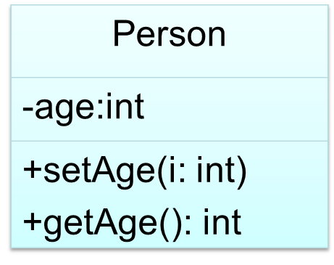
练习
1.创建程序,在其中定义两个类：Person和TestPerson类。定义如下：
用setAge()设置人的合法年龄(0~130)，用getAge()返回人的年龄。在TestPerson类中实例化Person类的对象b，调用setAge()和getAge()方法，体会Java的封装性。

Slide 78
JavaBean
JavaBean是一种Java语言写成的可重用组件。
所谓javaBean，是指符合如下标准的Java类：
  类是公共的
  有一个无参的公共的构造器
  有属性，且有对应的get、set方法
  用户可以使用JavaBean将功能、处理、值、数据库访问和其他任何可以用java代码创造的对象进行打包，并且其他的开发者可以通过内部的JSP页面、Servlet、其他JavaBean、applet程序或者应用来使用这些对象。用户可以认为JavaBean提供了一种随时随地的复制和粘贴的功能，而不用关心任何改变。

Slide 79
JavaBean示例
public class TestJavaBean{
private String name; //属性一般定义为private
private int age;
public TestJavaBean(){}
public int getAge(){
return age;
}
public void setAge(int age){
this.age = age;
}
public String getName(){
return name;
}
public void setName(String name){
this.name = name;
}

Slide 80
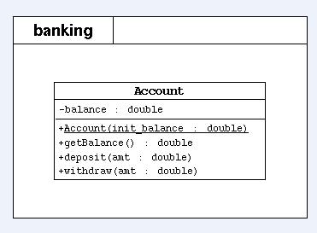
UML类图
类名
属性：“：”前是属性名，“：”后是属性的类型
若方法有下划线表示为构造方法
方法
+ 表示 public 类型， - 表示 private 类型，#表示protected类型
方法的写法:
方法的类型(+、-) 方法名(参数名： 参数类型)：返回值类型

Slide 81
源文件布局
关键字—package
Java源文件的基本语法：
[<包声明>]
[<导入声明>]
类声明+
示例：Report.java文件
package shopping.reports;
import shopping.entity.*;
import java.util.List;
Import java.io.*;
public class Report{
private List vehicles;
public void generateReport(){
……
}
}

Slide 82
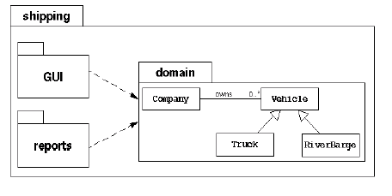
软件包
包帮助管理大型软件系统：将语义近似的类组织到包中；解决类命名冲突的问题。
包可以包含类和子包。
例：某航运软件系统包括：一组域对象、GUI和reports子系统

Slide 83
关键字：package
package语句作为Java源文件的第一条语句，指明该文件中定义的类所在的包。(若缺省该语句，则指定为无名包)。它的格式为：
package 顶层包名.子包名 ;
举例：pack\Test.java
package p1; //指定类Test属于包p1
public class Test{
public void display(){
System.out.println("in method display()");
}
}
包对应于文件系统的目录，package语句中，用 “.” 来指明包(目录)的层次；
包通常用小写单词，类名首字母通常大写。

Slide 84
关键字：import
为使用定义在不同包中的Java类，需用import语句来引入指定包层次下所需要的类或全部类(.*)。import语句告诉编译器到哪里去寻找类。
语法格式：
import 包名[.子包名…]. <类名 |*>
应用举例：
import p1.Test; //import p1.*;表示引入p1包中的所有类
public class TestPackage{
public static void main(String args[]){
Test t = new Test(); //Test类在p1包中定义
t.display();
}
}

Slide 85
Import语句
注意：
若引入的包为：java.lang，则编译器默认可获取此包下的类，不需要再显示声明。
import语句出现在package语句之后、类定义之前
一个源文件中可包含多个import语句
可以使用import lee.* ;语句，表明导入lee包下的所有类。而lee包下sub子包内的类则不会被导入。import lee.sub.*;
import语句不是必需的，可坚持在类里使用其它类的全名
JDK 1.5加入import static语句

Slide 86
JDK中主要的包的介绍
java.lang----包含一些Java语言的核心类，如String、Math、 Integer、System和Thread，提供常用功能。
2. java.net----包含执行与网络相关的操作的类和接口。
3. java.io ----包含能提供多种输入/输出功能的类。
4. java.util----包含一些实用工具类，如定义系统特性、接口的集合 框架类、使用与日期日历相关的函数。
5. java.text----包含了一些java格式化相关的类
6. java.sql----包含了java进行JDBC数据库编程的相关类/接口
java.awt----包含了构成抽象窗口工具集（abstract window toolkits）的多个类，这些类被用来构建和管理应用程 序的图形用户界面(GUI)。
8. java.applet----包含applet运行所需的一些类。

Slide 87
